Slide 1

TRƯỜNG ĐẠI HỌC SƯ PHẠM KỸ THUẬT
TP. HỒ CHÍ MINH
HCMC University of Technology and Education
Khoa đào tạo Chất lượng cao
Ngành Công nghệ thông tin
BÁO CÁO PROJECT CUỐI KỲ
Đề Tài:Demo Queue và ứng dụng
GVHD: Thầy Nguyễn Thiên Bảo
Nhóm 3:
Nguyễn Đức Hảo 18110104
Đinh Tuấn An 18110072
Nguyễn Thanh Hoàng 18110112
Lê Đức Thắng 18110201

Slide 2
Nội dung Trình bày
Giới thiệu
Demo Queue
Ứng dụng
Kiến thức đạt được
Ý tưởng phát triển

Slide 3
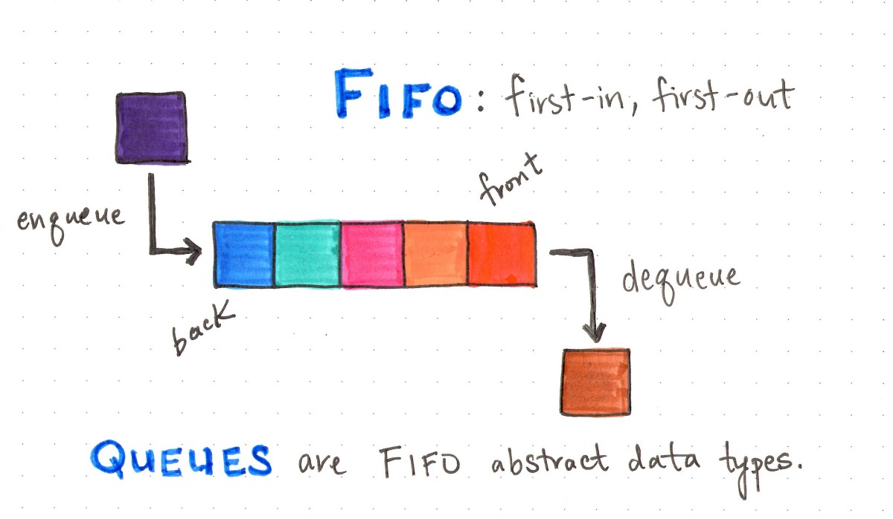
I. giới thiệu
Queue (Hàng đợi ) là một Cấu trúc dữ liệu dùng để chứa các đối tượng làm việc theo cơ chế FIFO (viết tắt từ tiếng Anh: First In First Out), nghĩa là "vào trước ra trước"
Trong hàng đợi, các đối tượng có thể được thêm vào hàng đợi bất kỳ lúc nào, nhưng chỉ có đối tượng thêm vào đầu tiên mới được phép lấy ra khỏi hàng đợi.
https://techmaster.vn/posts/34985/queue-hay-khong-queue

Slide 4
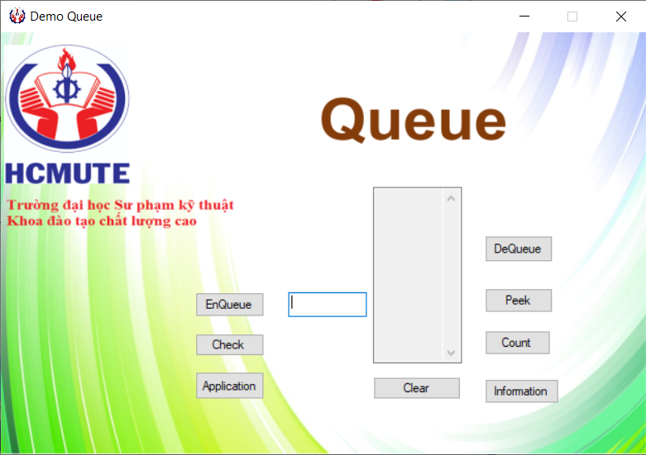
Ii. demo Queue
Xóa phần tử
Thêm Phần tử
Phần tử hiện tại
Kiểm tra tồn tại
Đếm phần tử
Mở ứng dụng
Đưa về ban đầu

Slide 5
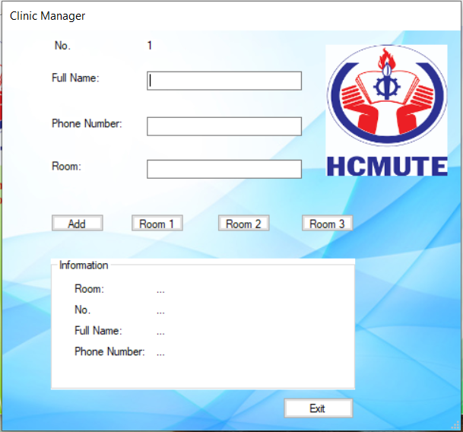
III. ứng dụng
Thêm thông tin
Hiển thị thông tin
Thoát ứng dụng

Slide 6
IV. Kiến thức đạt được
Có được kiến thức cơ bản về queue và xử lý Queue.
Xuất kết quả vào Excel.
Hiểu rõ hơn các hoạt động (FIFO).
Biết áp dụng vào ứng thực tiễn.

Slide 7
v. Ý tưởng phát triển
Trong thời gian tiếp theo, nhóm sẽ tiếp tục cải thiện và thêm vào chương trình các tính năng mới như:
- Áp dụng ứng dụng cho các lĩnh vực khác.
Khai báo thời gian dự kiến khám cho bệnh nhân.
Thêm chức năng đăng nhập cho người quản lý.
Bảo mật thông tin bệnh nhân.

Slide 8
Tài Liệu Tham Khảo
https://www.geeksforgeeks.org/queue-linked-list-implementation/
https://www.howkteam.vn/course/khoa-hoc-lap-trinh-c-nang-cao/queue-trong-c-1563
https://docs.microsoft.com/en-us/dotnet/api/system.collections.generic.queue-1.-ctor?view=netframework-4.8#System_Collections_Generic_Queue_1__ctor
https://www.geeksforgeeks.org/queue-linked-list-implementation/?fbclid=IwAR0wdit039vsAfmlfMaHImrEaIzLz39-TpEWd23HWQS4JMXipJvW-cYhotY
http://arduino.vn/bai-viet/1037-logging-data-arduino-excel-luu-du-lieu-tu-arduino-vao-tep-excel-tren-may-tinh-thong?fbclid=IwAR0JYqEougL7e1olUR60zRJ2pCqWD7NEXHyLDcJckbwuMsE-2l2oAP8809Y

Slide 9
Thank you
9

